Slide 1
Mécanique quantique
Agrégation de sciences physique Option physique

Slide 2
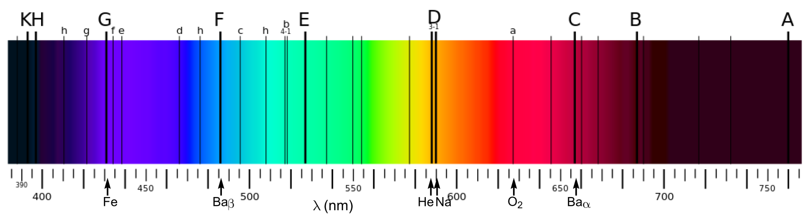
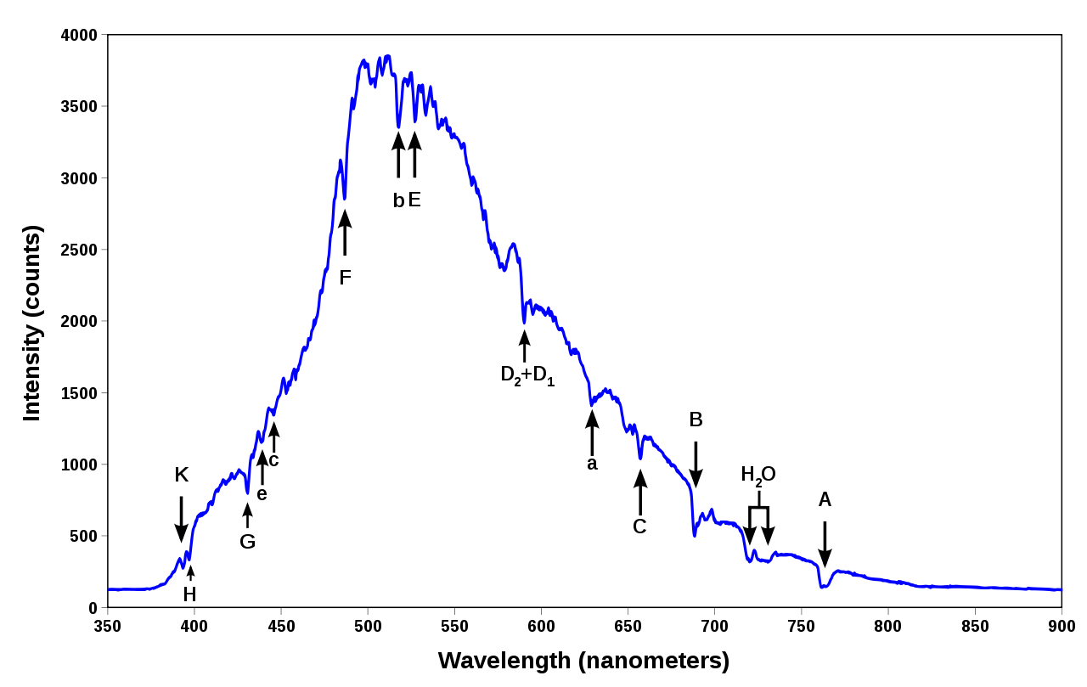
Spectre de Fraunhofer
Spectre solaire
Spectre du ciel bleu
Sources : https://en.wikipedia.org/wiki/Fraunhofer_lines
https://en.wikipedia.org/wiki/Spectral_line

Slide 3
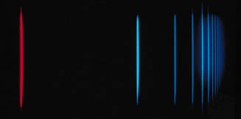
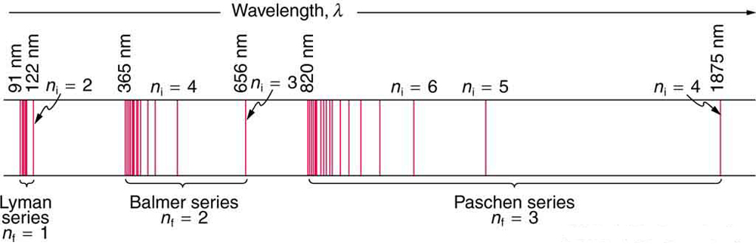
Spectre de l ’hydrogène atomique
Série de Balmer de l’hydrogène vue avec un spectrographe de faible résolution
Séries de Lyman, Balmer et Paschen
Sources : https://www.britannica.com/science/spectroscopy/Basic-properties-of-atoms#ref620061 https://courses.lumenlearning.com/physics/chapter/30-3-bohrs-theory-of-the-hydrogen-atom

Slide 4
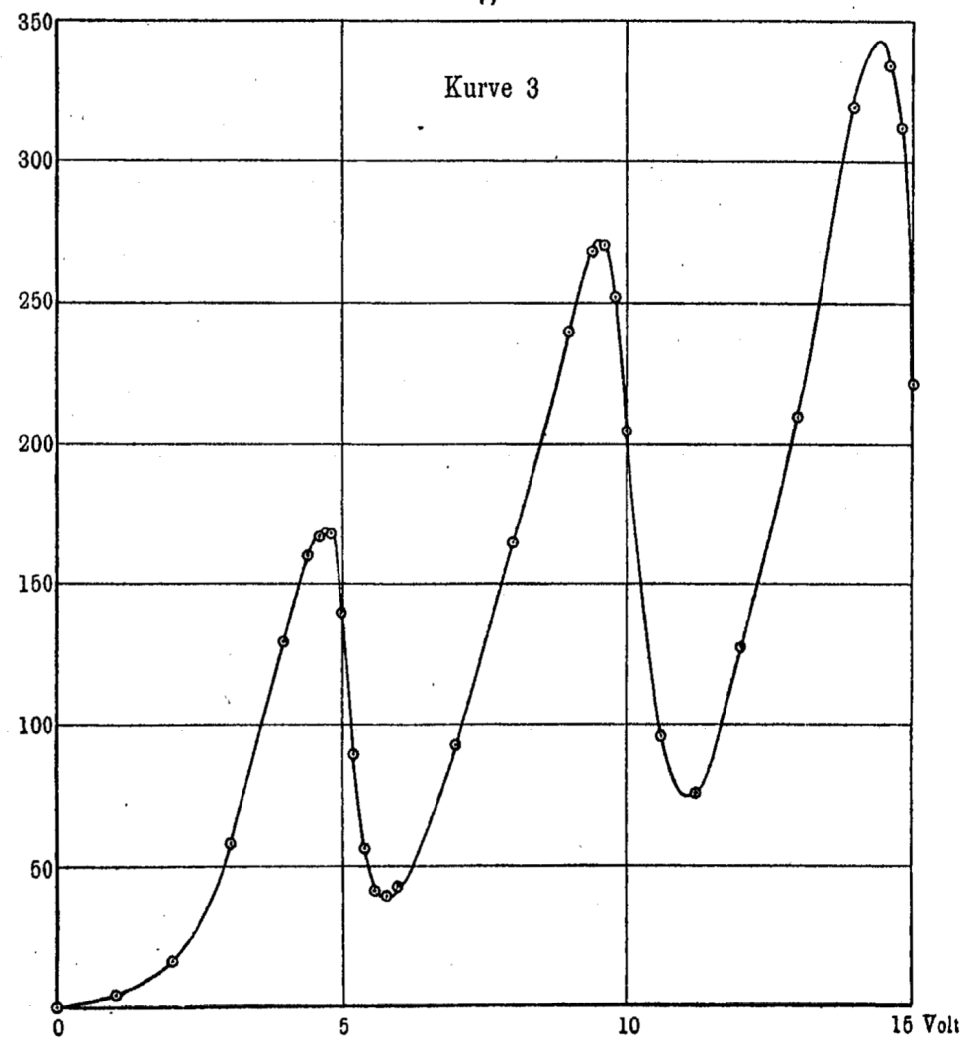
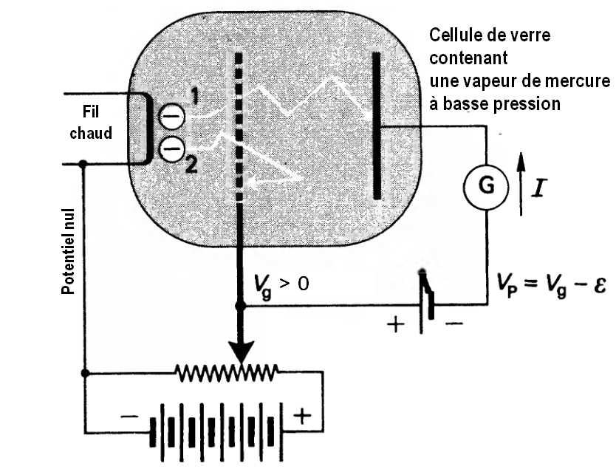
Expérience de Frank et Hertz
Cour6ant I (u. arb)
Tension de grille V_{g} (V)
Sources : Cagnac, Pebay-Peroula Article original de 1914 : https://onlinelibrary.wiley.com/doi/abs/10.1002/phbl.19670230702

Slide 5
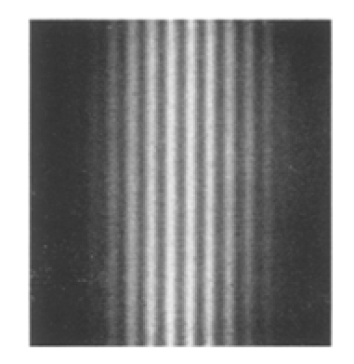
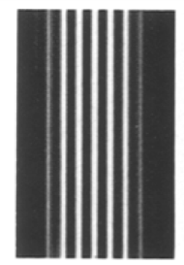
Diffraction de Fraunhofer des électrons
.
Dispositif expérimental proche d’un microscope électronique,
Tension d’accélération 40 kV, avec lentille de projection.
Fentes d’argent sur support de verre, de largeur 0,5µm et de pas 2 µm
2 fentes
5 fentes
De l’article original : Claus Jönsson, « Elektroneninterferenzen an mehreren künstlich hergestellten Feinspalten »
Zeitschrift für Physik, 161, p,454–474(1961) https://doi.org/10.1007/BF01342460

Slide 6
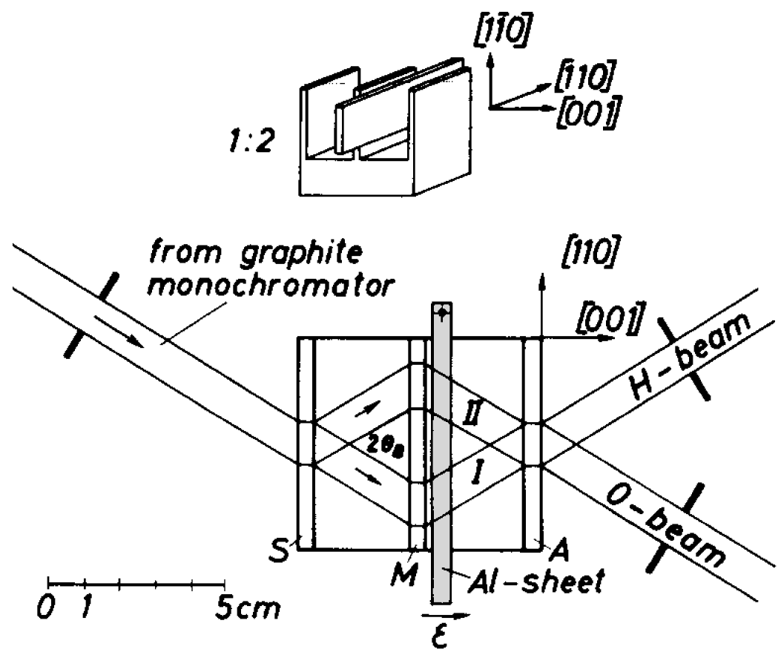
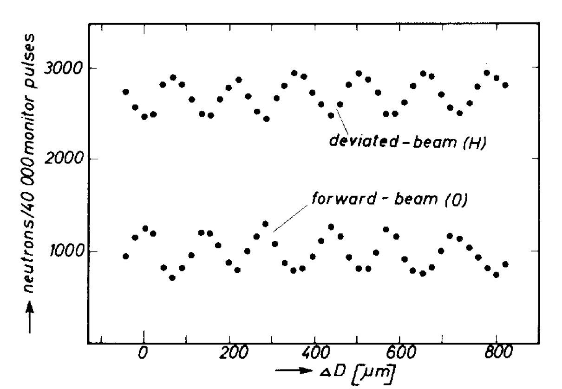
Interféromètre de Mach-Zehnder à neutrons
.
Les 4 lames de l’interféromètres sont taillées dans un monocristal de silicium.
Les neutrons (λ_{DB} ≈0,2 nm) sont défléchis dans chaque lame par diffraction de Bragg
Lame de phase inclinée →différence de marche ΔD
De l’article original : H. Rauch , W. Treimer & U. Bonse ; «Test of a single crystal neutron interferometer» ; Physics Letters A 47 , p. 369 – 371 (1974) https://doi.org/10.1016/0375-9601(74)90132-7

Slide 7
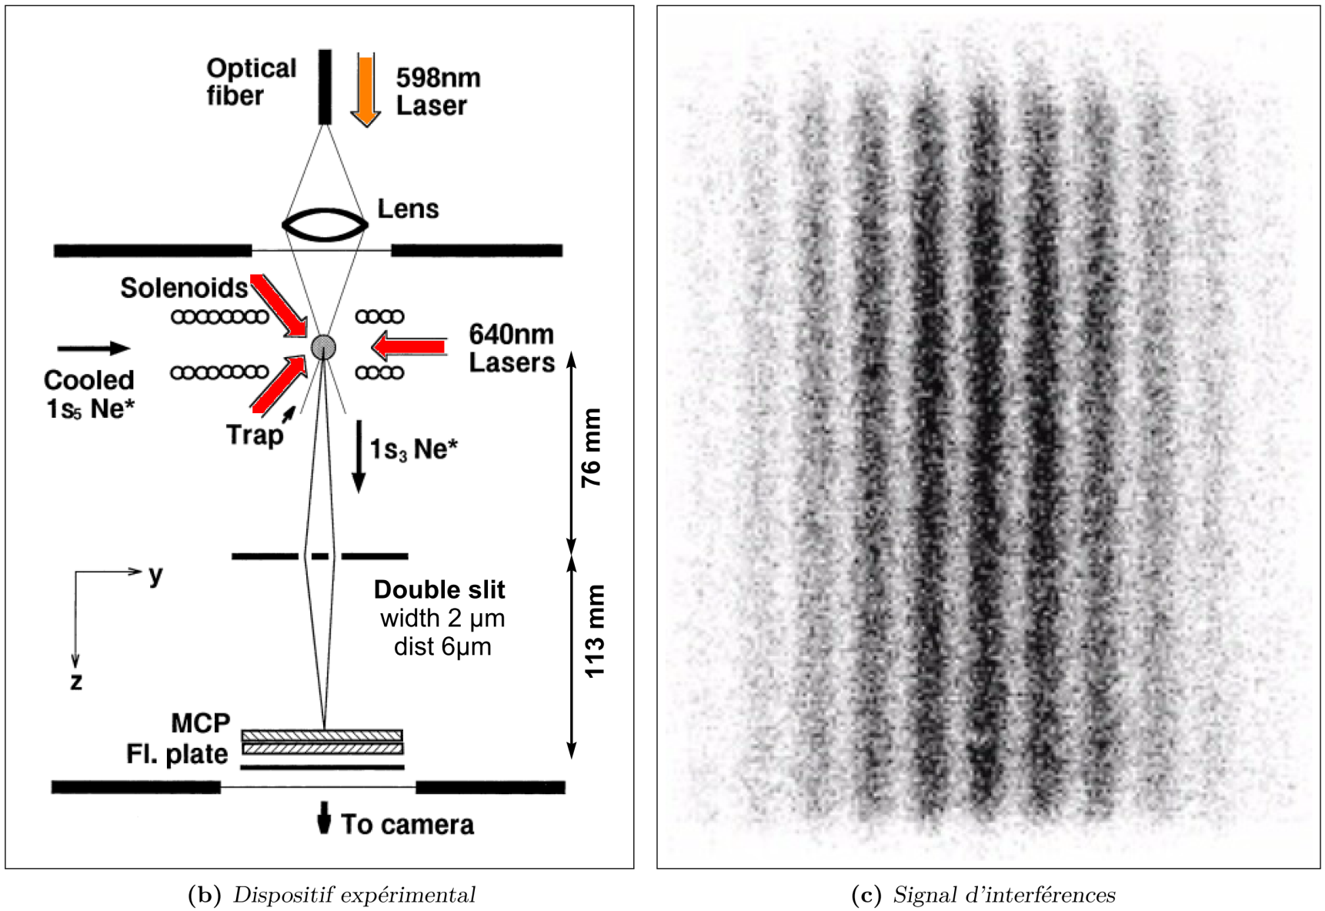
Fentes d’Young atomiques
Les atomes de néon métastable refroidis, initialement piégés, sont libérés par l’impulsion laser à 598 nm et tombent en chute libre
.
D’après l’article original : F. Shimizu, K. Shimizu & H. Takuma; «Double-slit interference with ultracold metastable neon atoms» ; . Rev. A 46 , p. R17 (1992) https://doi.org/10.1103/PhysRevA.46.R17

Slide 8
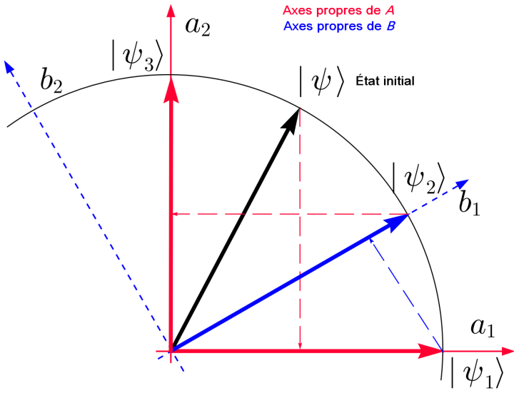
Réduction du paquet d’onde : A & B incompatibles
.
3) Résultat possible après (2) puis nouvelle mesure de A
2) Résultat possible de la mesure de B après celle de A
1) Résultat possible d’une mesure de A

Slide 9
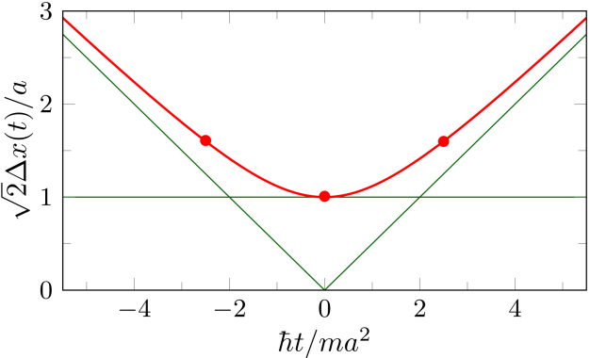
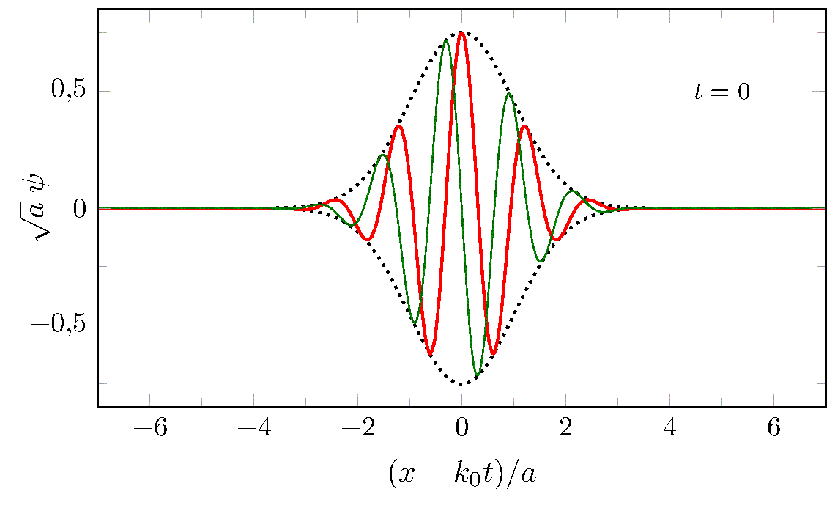
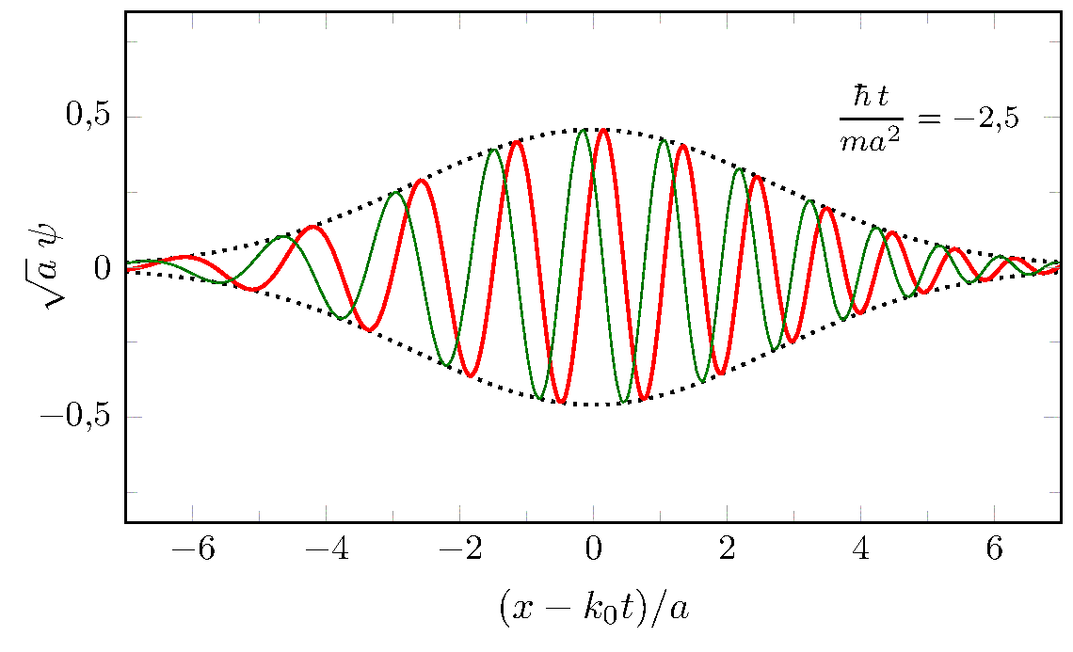
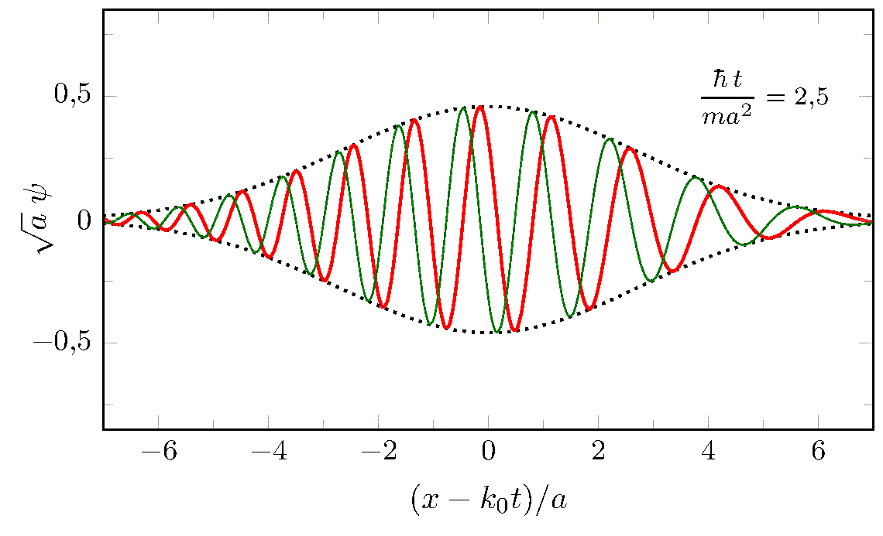
Particule libre : paquet d’onde
.

Slide 10
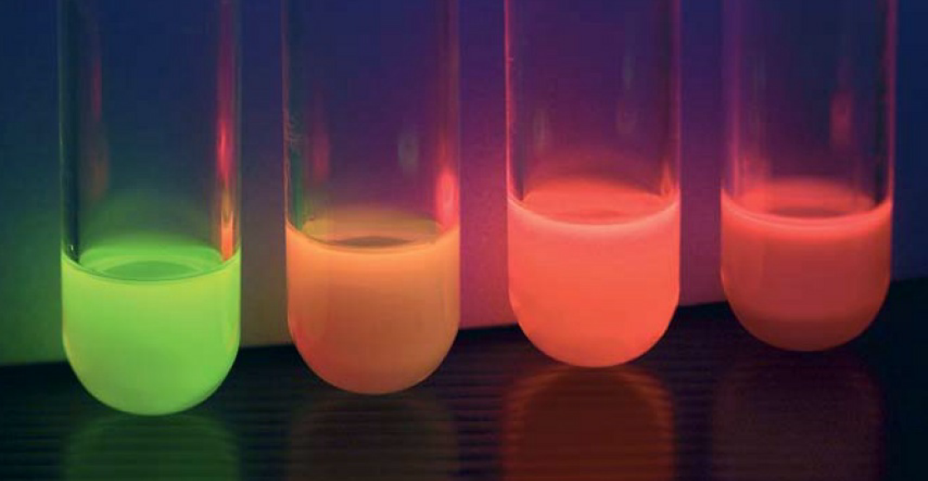
Confinement et quantification
E
3
n
= 3
(u. arb)
E
n
= 2
E
2
n
= 1
E
1
Énergie de confinement
0
0,2
0,4
0,6
0,8
1
Suspension colloïdale de nanocristaux de semi-conducteurs II-VI de différentes tailles
Puits infini
(offset des fonction d’onde proportionnel à l’énergie)

Slide 11
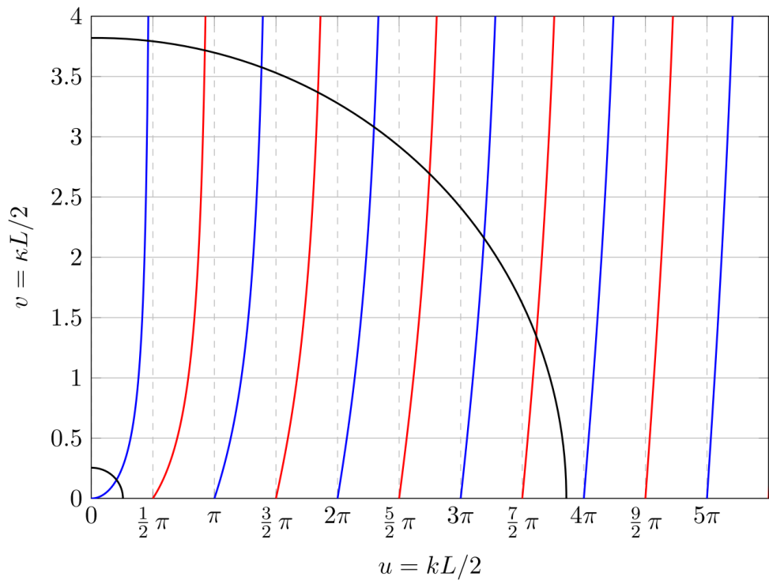
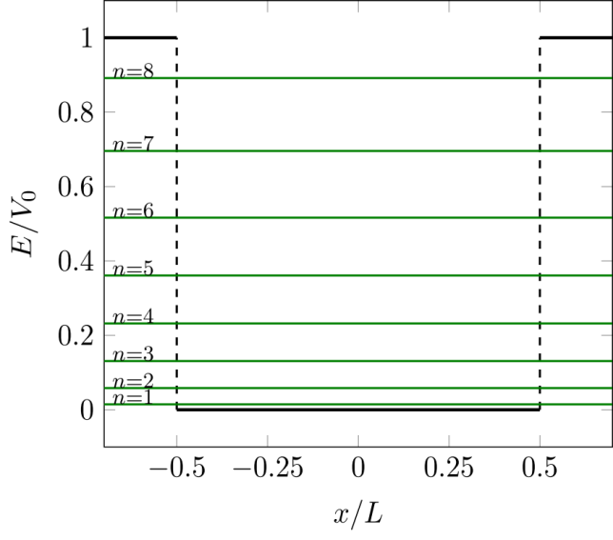
Puits fini : solution graphique
Résolution graphique de l’équation de confinement
Représentation des 8 niveaux
d’énergie dans le puits

Slide 12
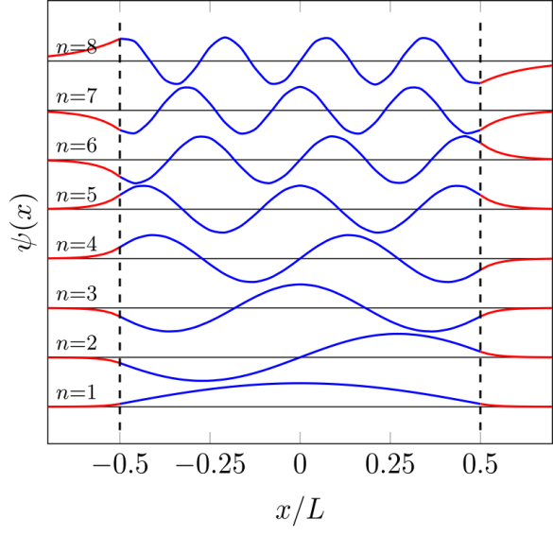
Puits fini : forme des modes
(offset constant des fonctions d’onde, non relié à l’énergie)

Slide 13
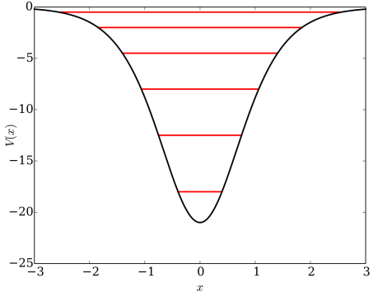
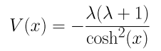
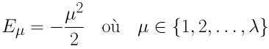
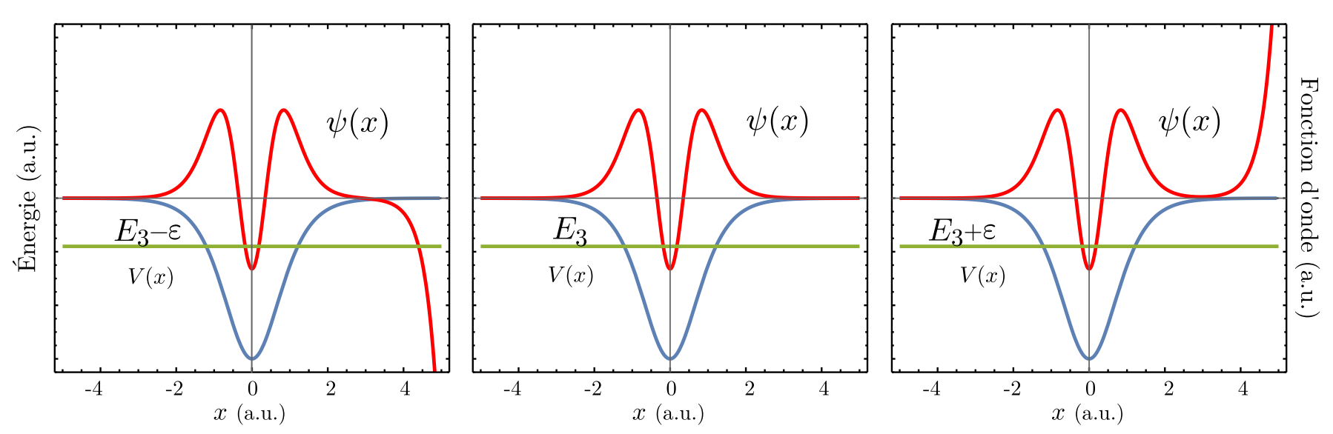
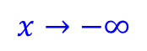
CL et quantification: exemple du puits de Pöschl–Teller
Le puits de Pöschl-Teller est un puits de potentiel de la forme ci-contre
et dont états liés peuvent être déterminés analytiquement :
Évolution des solutions de l’équation de Schrödinger stationnaire écrite en postulant une valeur de l’énergie et une onde évanescente pour
$$x→−∞$$

Slide 14
Effet tunnel
r_{B} ≈ 0,99925 exp(-i 0,44π) R_{B} ≈ 0,9985 κ a ≈ 3,9
t_{B} ≈ 0,04 exp(-i 0,06π) T_{B} ≈ 0,0015 k a ≈ 9,4
Parties réelle et imaginaire
Densité et courant de Pbté/k

Slide 15
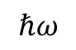
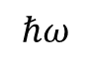
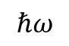
Principe du laser à cascade quantique
$$ℏω$$
$$ℏω$$
$$ℏω$$

Slide 16
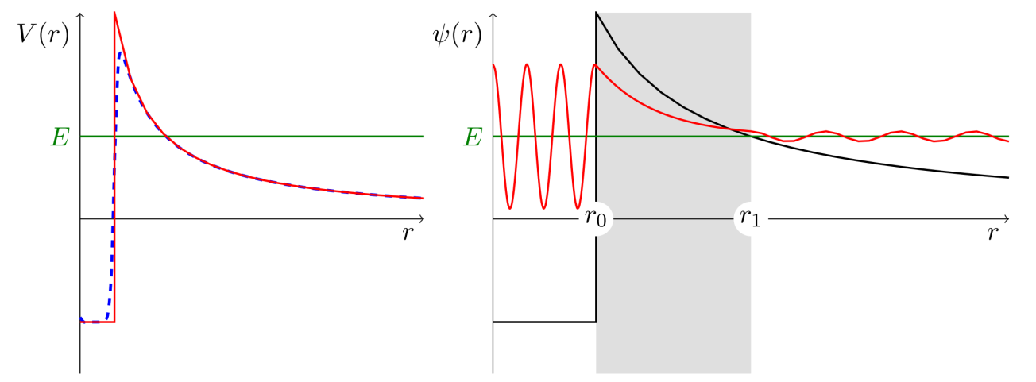
Modèle de Gamow pour l’émission α

Slide 17
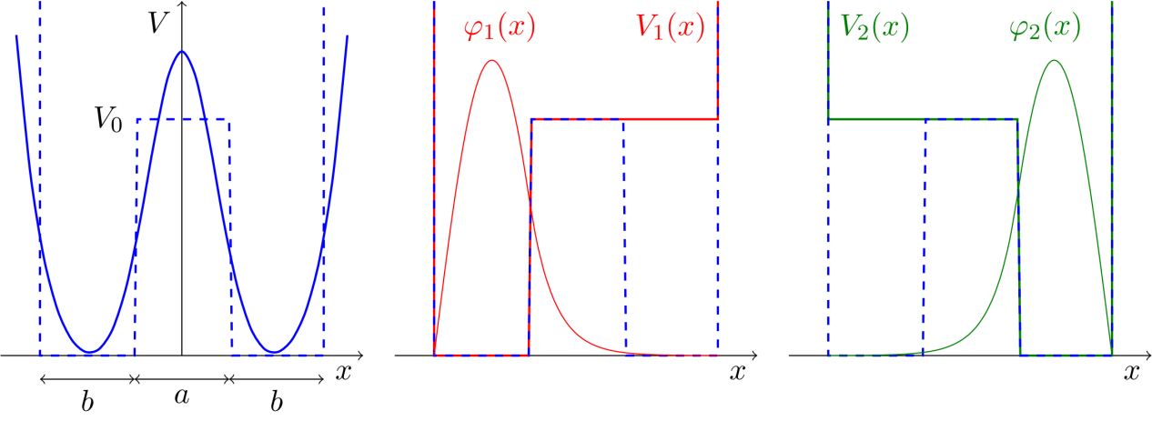
Modélisation du double puits

Slide 18
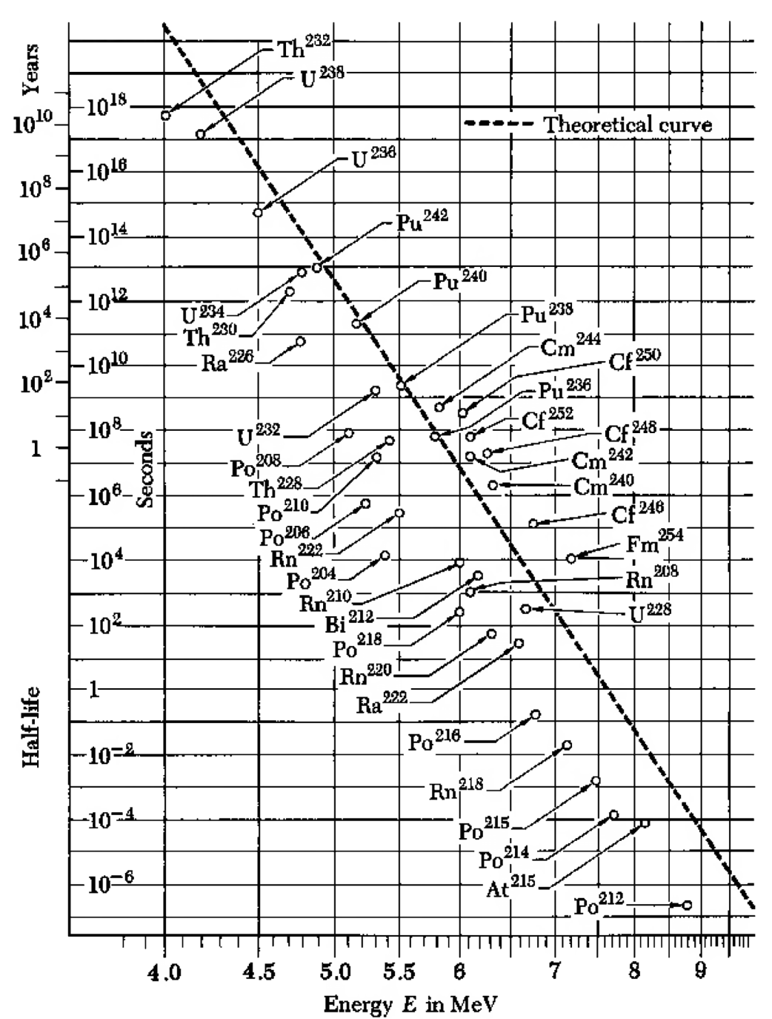
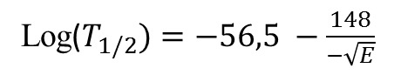
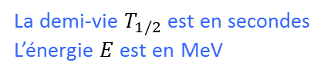
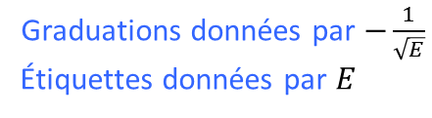
Loi de Geiger et Nuttall
La droite est la loi simplifiée
dans laquelle les paramètres
relatifs au noyau sont ceux du radium 288
Log($T_{1/2})=−56,5 −\frac{148}{−\sqrt{E}}$
La demi-vie $T_{1/2}$est en secondes
L’énergie $E$est en MeV
Graduations données par $−\frac{1}{\sqrt{E}}$
Étiquettes données par $E$

Slide 19
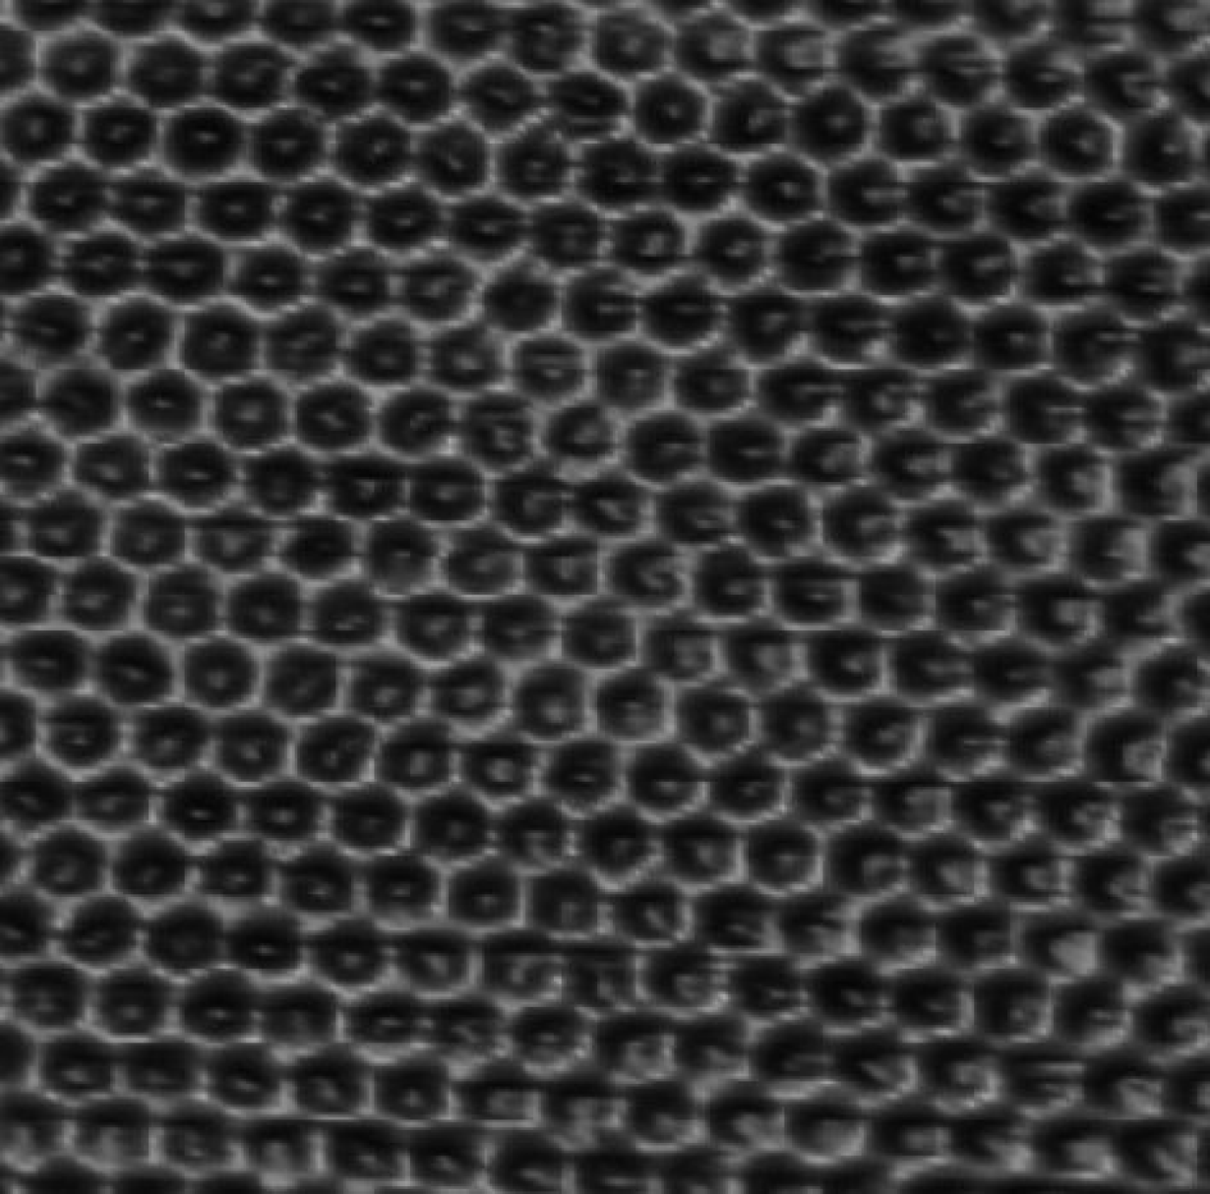
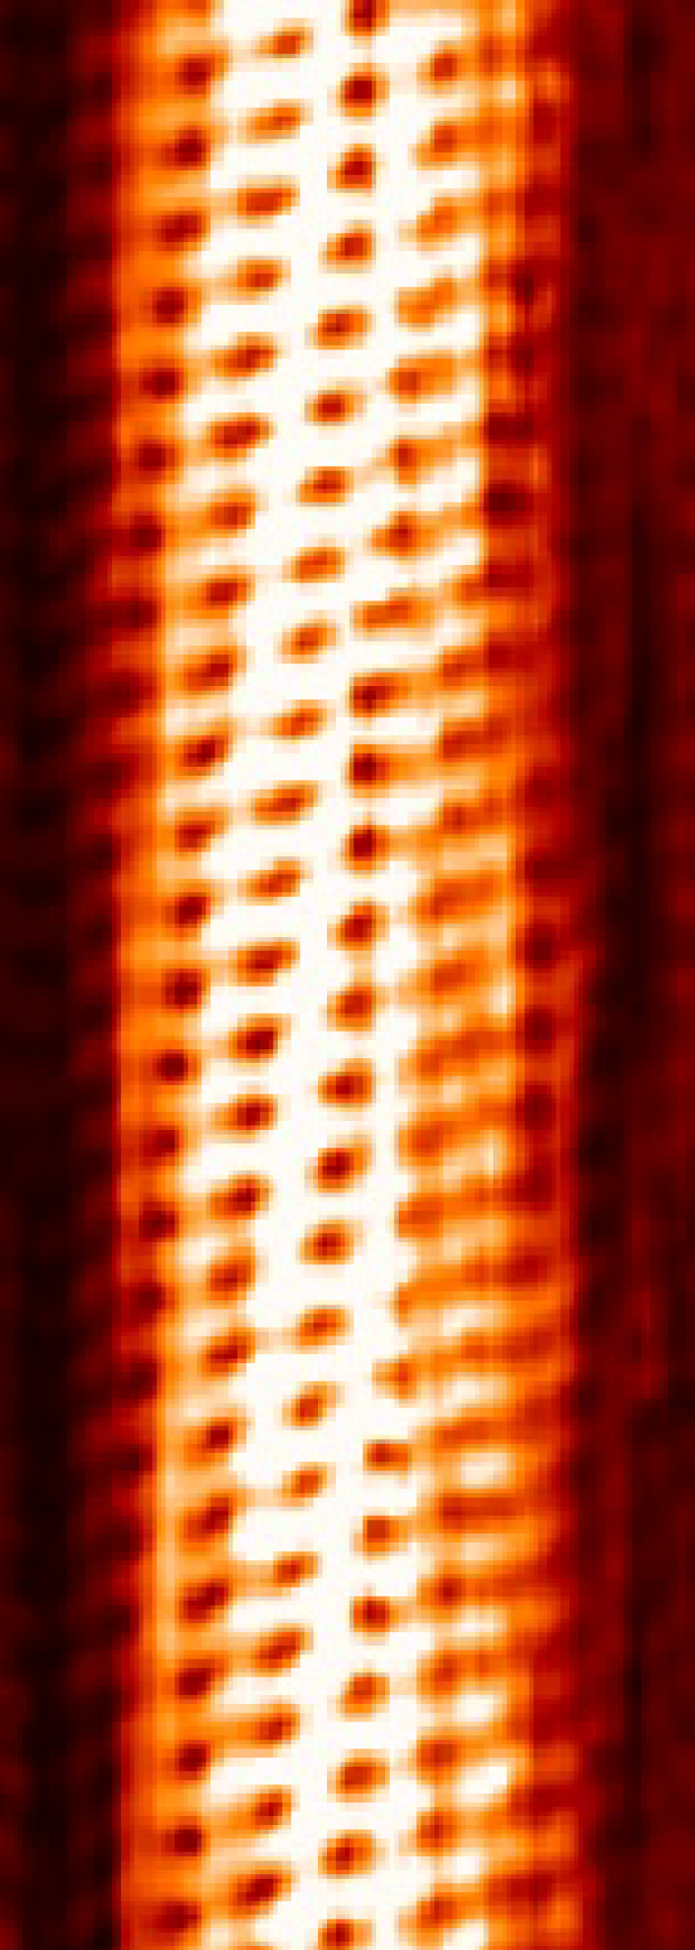
Images STM
Graphite
Nanotube de carbone

Slide 20
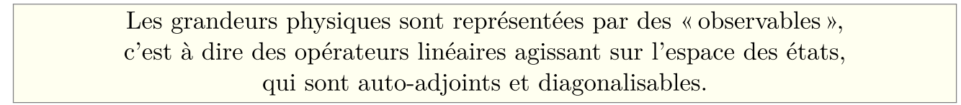
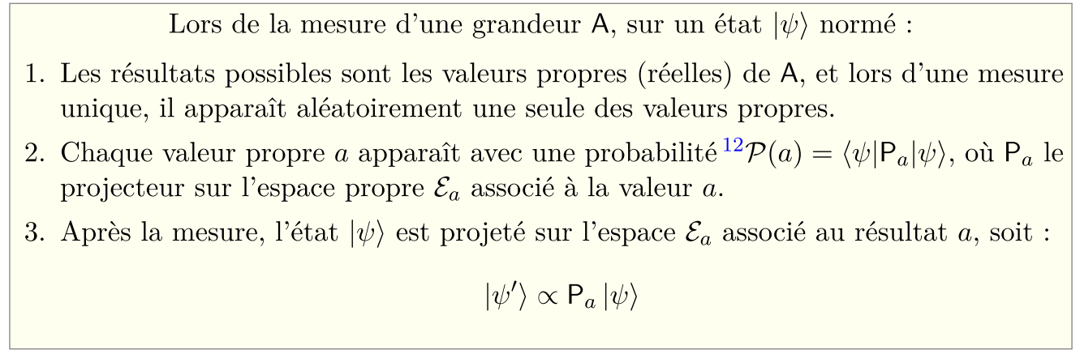
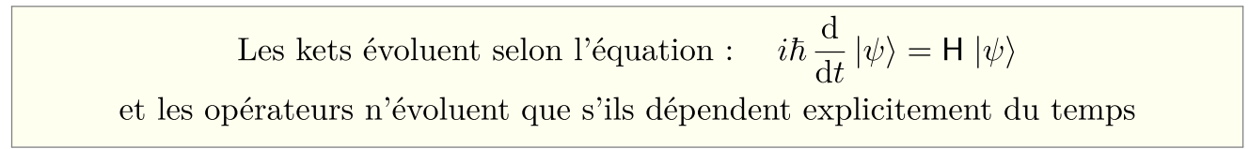
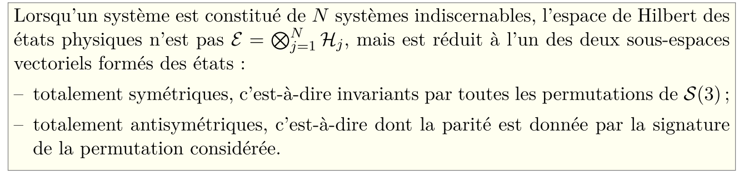
Postulats

Slide 22
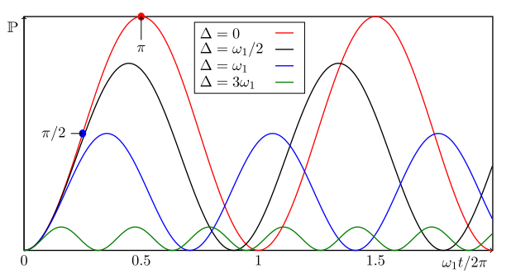
Oscillation de Rabi
Probabilité de transition en fonction du temps
Pour différents désaccords Δ = Ω₀-ω_{rf}
(Ω₀ :fréq, de Bohr, ω_{rf :} fréq. du champ tournant, et ω_{rf :} amplitude du couplage)
Probabilité de transition

Slide 23
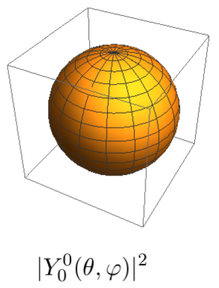
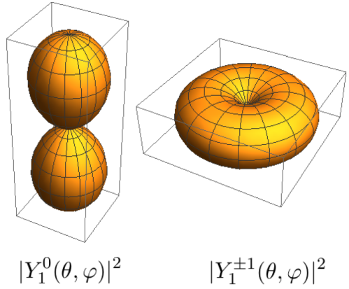
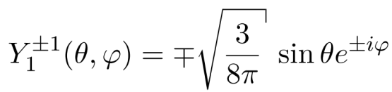
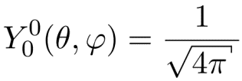
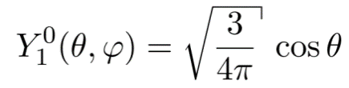
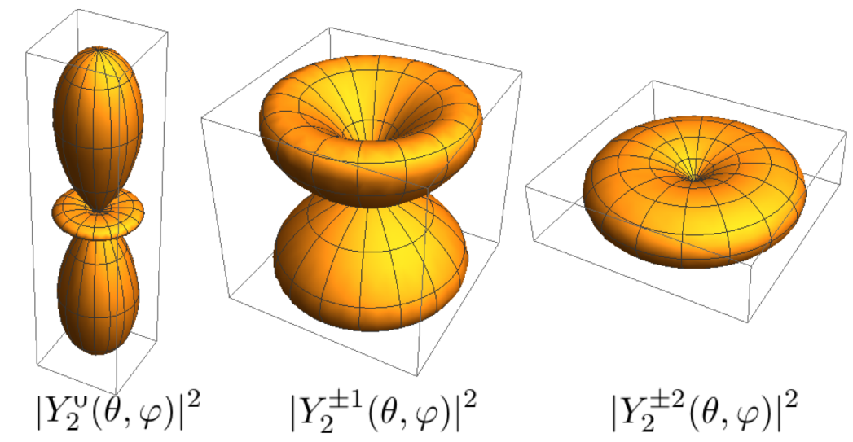
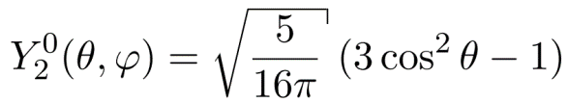
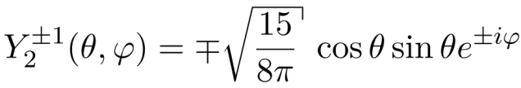
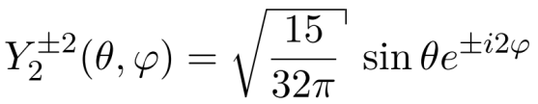
HS :Expression et représentation polaire
ℓ=0
ℓ=1
ℓ=2

Slide 24

Spin fictif : sphère de Bloch

Slide 25

Modèle de laser macroscopique

Slide 26



Slide 27


Slide 28

Fonctions d’Airy Ai et Bi

Slide 29


